Slide 1
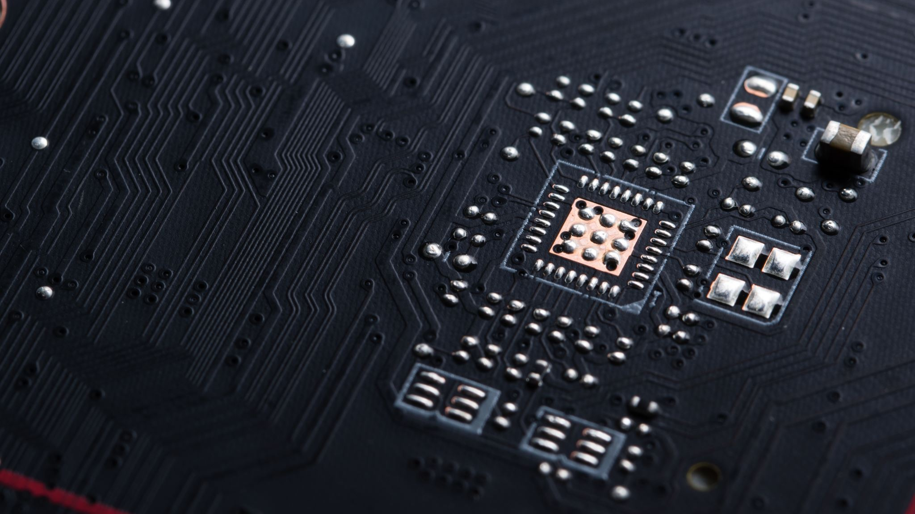
Tι είναι και πως λειτουργεί το κύκλωμα δειγματοληψίας και συγκράτησης (Sample and Hold)
ΥΠΕΥΘΥΝΟΣ ΚΑΘΗΓΗΤΗΣ : Χαράλαμπος Λαμπρόπουλος
Αντωνάκης Πάρις , 1116202100002
Ψαχνά, Απρίλης 2025

Slide 2
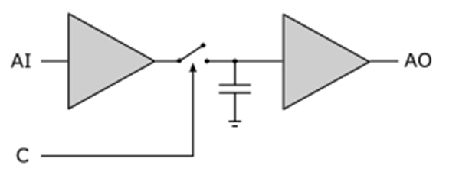
Tι είναι και πως λειτουργεί το κύκλωμα δειγματοληψίας και συγκράτησης (Sample and Hold)
Περιεχόμενα
1 - Τι είναι το Sample and Hold
1.1 - Πώς λειτουργεί το κύκλωμα
2 - Χρησιμότητα και Εφαρμογές
2.1 - Πλεονεκτήματα και Μειονεκτήματα
2.2 - Μελλοντικές Τεχνολογίες
3 - Συμπεράσματα

Slide 3
1 - Τι είναι το κύκλωμα δειγματοληψίας και συγκράτησης (sample and hold)
Το κύκλωμα Sample and Hold (S&H) είναι ένα ηλεκτρονικό κύκλωμα που χρησιμοποιείται για να "δειγματίζει" (sample) ένα αναλογικό σήμα και να κρατά (hold) την τελευταία τιμή του για ένα ορισμένο χρονικό διάστημα.
Γιατί είναι χρήσιμο:
Διατηρεί σταθερό το σήμα κατά τη μετατροπή του από αναλογικό σε ψηφιακό (ADC).
Αποτρέπει αλλοιώσεις λόγω θορύβου ή αλλαγών του σήματος.
Χρησιμοποιείται σε εφαρμογές όπου απαιτείται αποθήκευση στιγμιαίων τιμών σήματος.

Slide 4
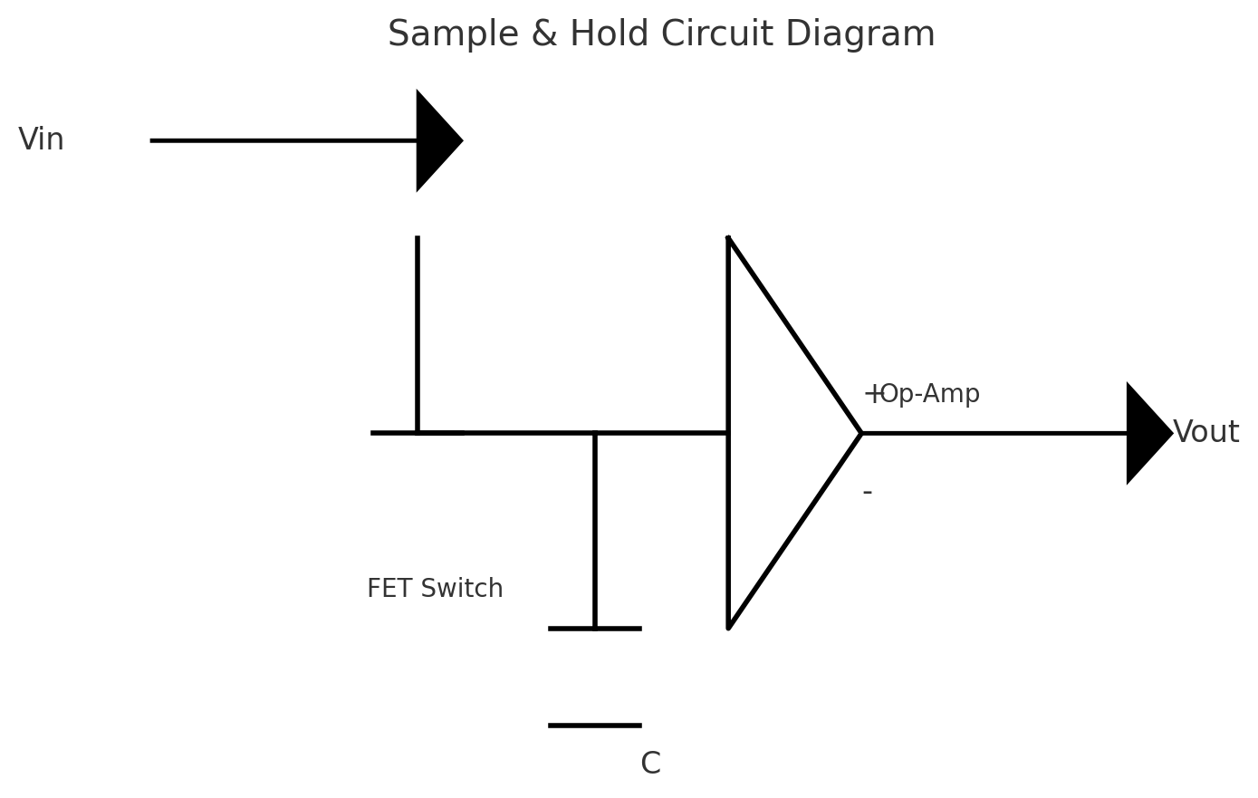
1.1 - Πώς λειτουργεί το κύκλωμα
Αυτό είναι το διάγραμμα του κυκλώματος Sample & Hold. Περιλαμβάνει:
Vin (Είσοδος) → Το σήμα που δειγματοληπτείται.
FET Switch (Διακόπτης FET) → Όταν το σήμα ελέγχου είναι υψηλό, ο διακόπτης κλείνει και ο πυκνωτής φορτίζεται με την τάση εισόδου (Sample Mode).
Capacitor (C, Πυκνωτής) → Κρατάει την τιμή της τάσης όταν ο διακόπτης είναι ανοιχτός.
Op-Amp (Ενισχυτής) → Βοηθά στη σταθεροποίηση της τάσης στην έξοδο.
Vout (Έξοδος) → Η τάση που διατηρείται κατά τη λειτουργία "Hold".

Slide 5
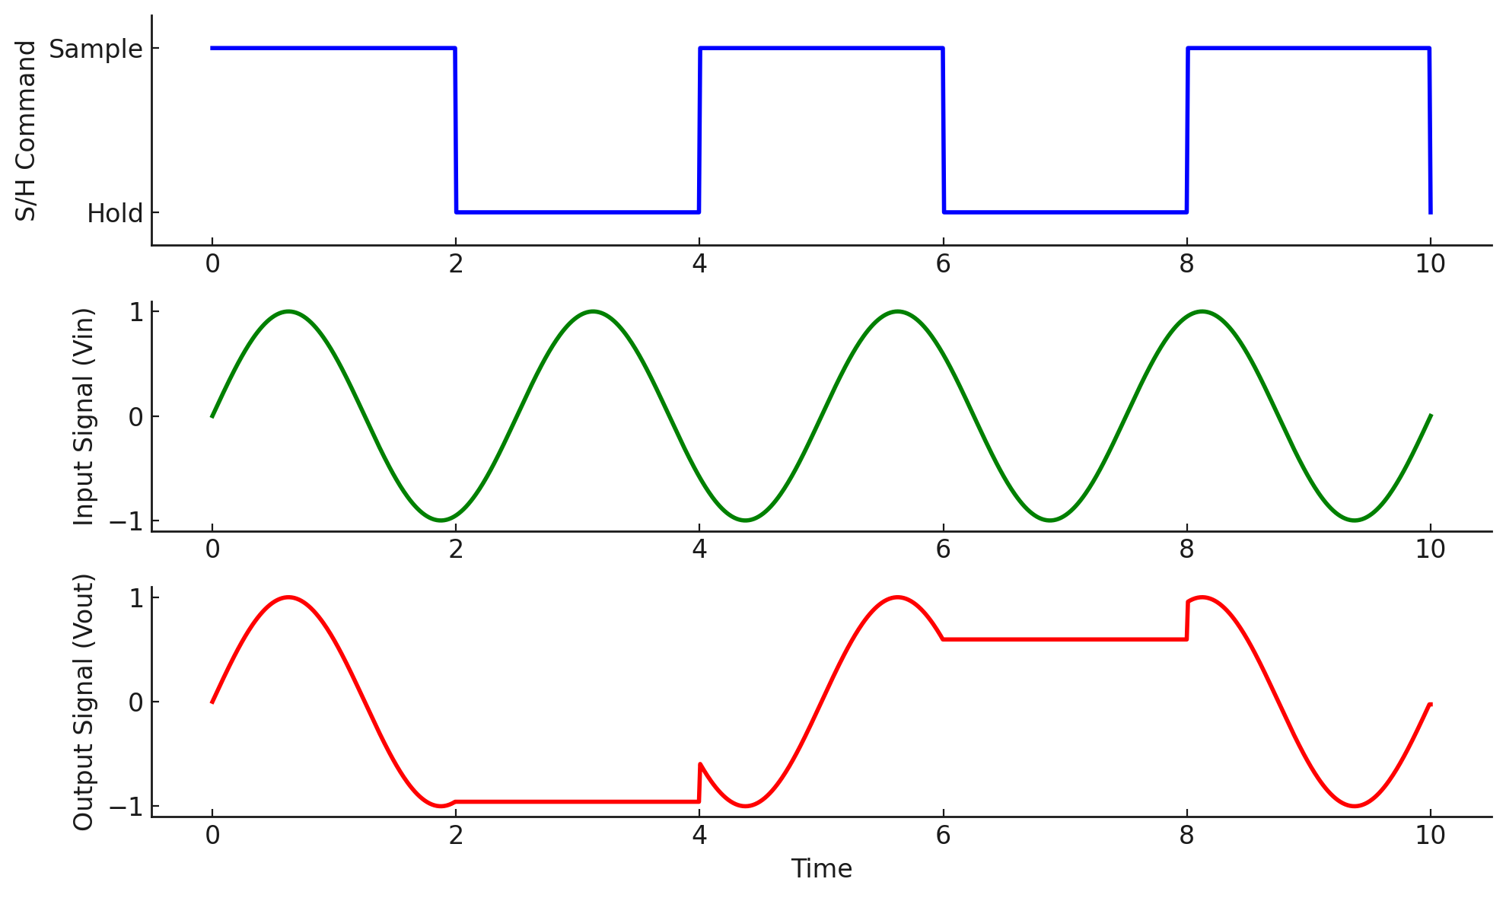
1.1 - Πώς λειτουργεί το κύκλωμα – Φάσεις λειτουργίας
Γραμμή 1 (Μπλε - S/H Command): Όταν το σήμα είναι "1" (Sample), το κύκλωμα καταγράφει την τρέχουσα τιμή της εισόδου. Όταν είναι "0" (Hold), κρατάει την τελευταία δειγματοληπτημένη τιμή.
Γραμμή 2 (Πράσινο - Input Signal): Το αρχικό αναλογικό σήμα εισόδου, που μπορεί να αλλάζει συνεχώς.
Γραμμή 3 (Κόκκινο - Output Signal): Το αποτέλεσμα της λειτουργίας Sample & Hold – το σήμα ακολουθεί την είσοδο μόνο στα χρονικά διαστήματα που το κύκλωμα δειγματοληπτεί και διατηρεί την τελευταία τιμή όταν βρίσκεται σε κατάσταση Hold.

Slide 6
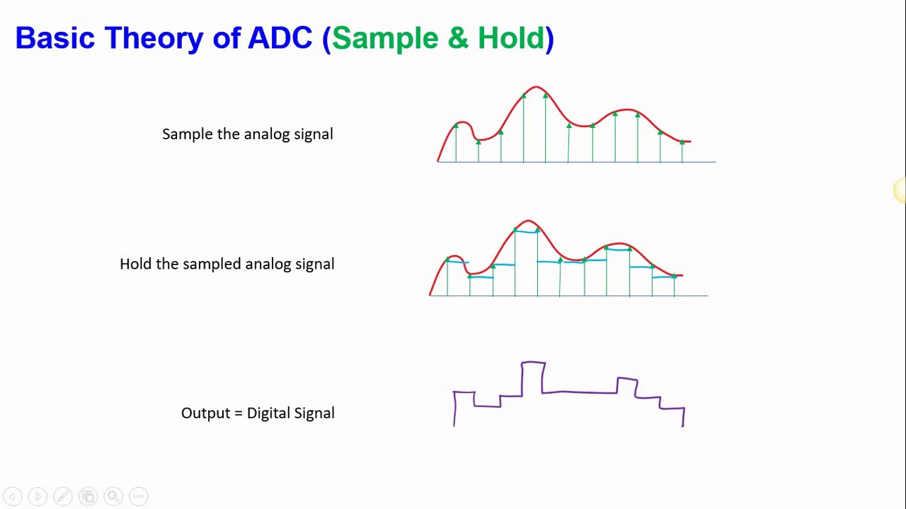
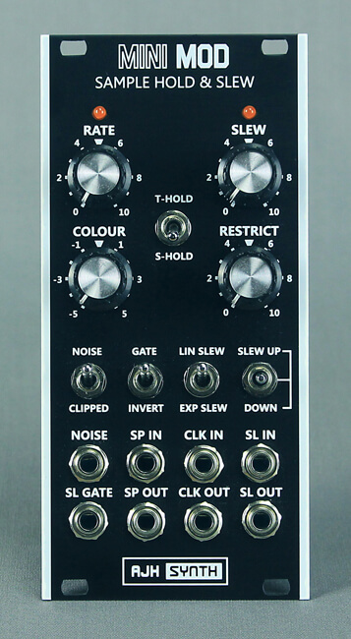
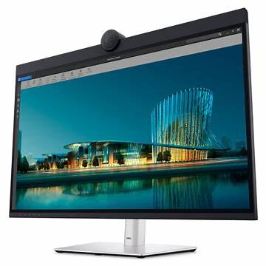
2 - Χρησιμότητα και Εφαρμογές

Slide 7
2 - Χρησιμότητα και Εφαρμογές
ADCs (analog to digital converters)
Χρήση σε αναλογικούς-ψηφιακούς μετατροπείς (ADC).
Βοηθά στη σταθεροποίηση του σήματος κατά τη μετατροπή του από αναλογικό σε ψηφιακό.
Σχήμα που δείχνει ένα ADC με Sample & Hold.

Slide 8
2 - Χρησιμότητα και Εφαρμογές
Σύνθεση ήχου
Χρήση σε synthesizers.
Δημιουργία και αποθήκευση τυχαίων σημάτων.
Διάγραμμα λειτουργίας σε εφαρμογές ήχου.

Slide 9
2 - Χρησιμότητα και Εφαρμογές
Χρήση σε οθόνες LCD
Χρήση σε LCD οθόνες για διατήρηση φωτεινότητας pixels.
Σταθεροποίηση τάσης για κάθε pixel.
Σχήμα που δείχνει πώς διατηρείται η τάση στα pixels.

Slide 10
2.1 - Πλεονεκτήματα & Μειονεκτήματα
Πλεονεκτήματα
Μειονεκτήματα
Σταθεροποίηση σημάτων.
Υψηλή ακρίβεια.
Χρήσιμο σε πολλές εφαρμογές.
Μικρές απώλειες τάσης λόγω διαρροών.
Περιορισμένος χρόνος διατήρησης.
Επηρεάζεται από θόρυβο και σφάλματα δειγματοληψίας

Slide 11
2.1 - Πλεονεκτήματα & Μειονεκτήματα
Πλεονεκτήματα
Μειονεκτήματα
Σταθεροποίηση σημάτων.
Υψηλή ακρίβεια.
Χρήσιμο σε πολλές εφαρμογές.
Μικρές απώλειες τάσης λόγω διαρροών.
Περιορισμένος χρόνος διατήρησης.
Επηρεάζεται από θόρυβο και σφάλματα δειγματοληψίας

Slide 12
2.2 - Μελλοντικές τεχνολογίες
Μελλοντικές εξελίξεις στους μετατροπείς ADC: Εξελίξεις που ενσωματώνουν νέες τεχνικές για γρηγορότερη και πιο ακριβή δειγματοληψία σε υψηλότερες συχνότητες.
Εφαρμογές σε συστήματα επικοινωνίας και αισθητήρες: Πώς τα κυκλώματα Sample & Hold εξελίσσονται για χρήση σε ταχύτατες και υψηλής ακρίβειας επικοινωνίες (π.χ., 5G, IoT).
Αναδυόμενες εφαρμογές στην τεχνητή νοημοσύνη (AI): Πώς τα κυκλώματα S&H χρησιμοποιούνται σε συνδυασμό με αλγόριθμους AI για επεξεργασία σήματος και ανάλυση δεδομένων σε πραγματικό χρόνο.

Slide 13
3 - Συμπεράσματα
Γιατί είναι σημαντικό το κύκλωμα S&H
Το Sample & Hold Circuit είναι ένα σημαντικό κύκλωμα για τη διατήρηση αναλογικών σημάτων σταθερών κατά τη διάρκεια της επεξεργασίας.
Χρησιμοποιείται σε ADC, DAC, επεξεργασία ήχου, τηλεπικοινωνίες και μετρητικά συστήματα.
Οι επιδόσεις του εξαρτώνται από την ταχύτητα απόκρισης, την ακρίβεια και τη σταθερότητα.

Slide 14
Σας ευχαριστώ για τη προσοχή σας!
ΥΠΕΥΘΥΝΟΣ ΚΑΘΗΓΗΤΗΣ : Χαράλαμπος Λαμπρόπουλος
Αντωνάκης Πάρις , 1116202100002

